Slide 1
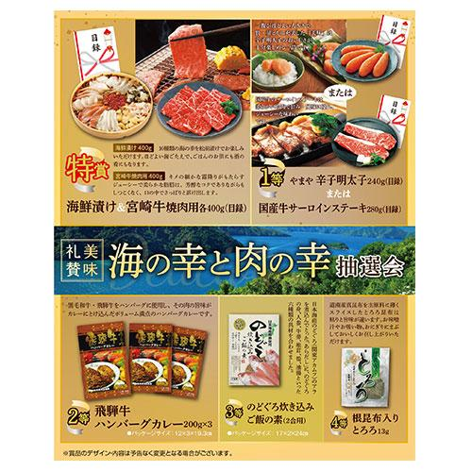
【提案書】
美味礼賛 海の幸と肉の幸抽選会30人用
30人用の、海の幸と肉の幸の厳選した上質な食材が必ず当たる抽選会セット。くじやくじ箱等の付属品もセットになっているため、届いたその場からすぐにイベントで利用可能です。
特徴
納期
納期スペース
仕様
注意事項 : 賞味期間：365日(残日数90日以上)※目録賞品除く 【特賞】海鮮漬け400ｇ(目録)・・・120日間(冷凍) 【特賞】宮崎牛焼肉用400ｇ(目録)・・・90日間(冷凍) 【1等】やまや 辛子明太子240ｇ(目録)・・・7〜10日間(冷蔵) 【1等】国産牛サーロインステーキ280ｇ(目録)・・・90日間(冷凍) 【2等】飛騨牛ハンバーグカレー200ｇ(3食)・・・730日間(常温) 【3等】のどぐろ炊き込みご飯の素(2合用)・・・365日間(常温) 【4等】根昆布入りとろろ13ｇ・・・390日間(常温)
備考 : <キット内容> 【特賞】海鮮漬け400g&宮崎牛焼肉用400g(目録)・・・1本 【1等】やまや 辛子明太子240g または 国産牛サーロインステーキ280g(目録)・・・1本 【2等】飛騨牛ハンバーグカレー200g(3食)・・・2本 【3等】のどぐろ炊き込みご飯の素(2合用)・・・6本 【4等】根昆布入りとろろ13g・・・20本 <付属> 抽選くじ×30、抽選箱×1、くじ明細書×1、A4カード×1 ※賞品の内容・デザインは画像と異なる場合があります。あらかじめご了承ください。
お見積
お見積りスペース

